Slide 1
Deniz Uluçay
Gözde Uğur
Meltem Atlıer
Şerife Yetişkin
İlayda Çiçekci
Buse İlhan
Tuana Terkin
HAMMADDE STOK YÖNETİMİ KARAR DESTEK SİSTEMİ TASARIMI

Slide 2
Şirket Tanıtımı
6. en büyük şişeleyici
400 milyon tüketici
9.000 çalışan
10 ülke
Şirket Tanıtımı
Mevcut Sistem
Problem Tanımı
Çözüm Yaklaşımı
Kazanımlar
Notes:
Coca-Cola İçecek 1964’ten beri Türkiye’de Coca-Cola Company markalarından oluşan içeceklerin üretim, satış ve dağıtımını gerçekleştirmektedir ve satış hacmi açısından 6. en büyük şişeleyici konumundadır. Toplamda 10 ülkede 25 fabrikası ve 9000 çalışanı ile 400 milyonluk tüketici kitlesine zengin bir ürün portföyü sunmaktadır.

Slide 3
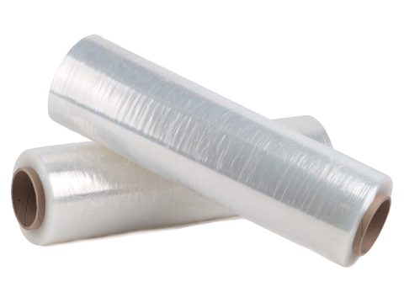
Mevcut Sistem
01
Haftalık plan
02
Sezon bilgisi
03
Hammadde tedarik süreleri
Hammadde sipariş miktarı
04
Eldeki ve yoldaki hammadde miktarı
05
Minimum ambalaj büyüklüğü
Şirket Tanıtımı
Mevcut Sistem
Problem Tanımı
Çözüm Yaklaşımı
Kazanımlar
Notes:
Mevcut sistemde, planlama mühendisi, o hafta vereceği hammadde sipariş miktarlarını belirlemek için öncelikle İstanbul’dan gelen haftalık planı gözden geçirir. Bunun yanında içinde bulunduğu mevsime dikkat ederek gelecek haftalarda talebin nasıl olacağını da hesaba katar. Çünkü, Coca Cola İçecek’te üretilen soğuk içeceklerin talepleri hava durumundan dolayısıyla da mevsimden etkilenir. Bu durumda bu ürünlerde kullanılan hammaddelerin talepleri de paralel olarak etkilenecektir. Bunlara ek olarak, bazı hammaddelerin tedarik süreleri de mevsimden etkilenmektedir. Örneğin, plastik kapaklar kış aylarında 1 haftada tedarik edilebilirken, yaz aylarında tedarikçilerin yoğunluğu nedeniyle, 3 haftaya çıkıldığı bilinmektedir. Planlama mühendisi ayrıca mevcut ve yolda olan hammadde miktarı ve Sipariş verebileceği minimum ambalaj büyüklüğne de dikkat ederek, bir sipariş miktarı belirlemiş olur.

Slide 4
Problem Tanımı
Belirsiz Talep
Değişken Tedarik
Süreleri
KDS Eksikliği
Sezonsallık
AŞIRI STOKLAMA
Şirket Tanıtımı
Mevcut Sistem
Problem Tanımı
Çözüm Yaklaşımı
Kazanımlar
Notes:
Bu süreci incelediğimizde de taleplerin belirsizliğinin, sezonsallığın, bazı hammaddelerin tedarik sürelerinin sezondan sezona değişmesinin ve geleceği de göz önünde bulunduran bir karar destek sisteminin olmamasının hammaddelerin aşırı stoklanmasına neden olduğunu gördük.

Slide 5
Çözüm Yaklaşımı
Hammadde Tüketim Miktarları
Coca-Cola Original 200 ml Cam Şişe Üretim Miktarı
Karbondioksit Tüketim Miktarı
0.0356 Kg/PHC
Sprite 1.5L Pet Üretim Miktarı
0,0737 Kg/PHC
Şirket Tanıtımı
Mevcut Sistem
Problem Tanımı
Çözüm Yaklaşımı
Kazanımlar
Notes:
Bu sorunu çözmek için ilk olarak hammadde tüketim miktarlarını hesapladık. Örneğin, karbondioksit koka kola orijinal 200 mililitre ve sprite 1 buçuk litrede kullanılıyorsa
karbondioksit kullanım miktarını da bu son ürünlerdeki kullanım oranlarına ve üretim miktarlarına göre hesaplanır.

Slide 6
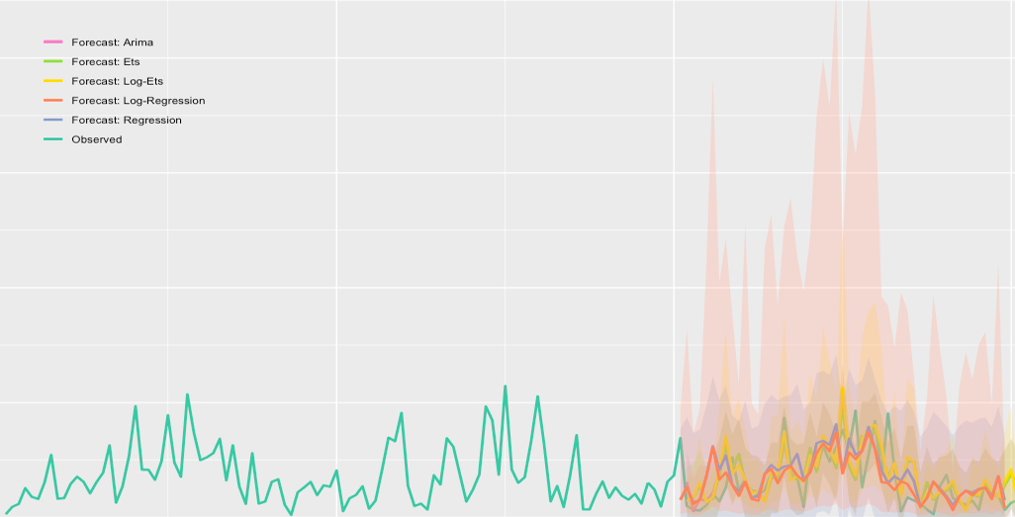
Çözüm Yaklaşımı
Tahminleme
TAHMİNLEME YÖNTEMİ
HATA DEĞERİ
1. ARIMA
50
43
2. ETS
43
SEZONSALLIK
3. LOG ETS
47
TREND
4. DOĞRUSAL REGRESYON
54
53
5. LOGARİTMİK DOĞRUSAL
REGRESYON
Şirket Tanıtımı
Mevcut Sistem
Problem Tanımı
Çözüm Yaklaşımı
Kazanımlar
Notes:
Daha sonra hammaddelerin sezon ve trend özelliklerini dikkate alan 5 farklı talep tahminleme yöntemi kullandık. Bu yöntemler R paketinde yazılmış bir algoritma aracılığıyla her bir hammadde için hata değerlerine göre otomatik olarak kıyaslanıp seçilir. Örneğin, 2.5 litrelik coca cola etiketi için bütün tahmin yöntemleri denendiğinde hata değerleri gördüğünüz gibiyse, algoritma en düşük hata değerini veren yöntemi, bu örnekte 2. yöntemi, otomatik olarak seçer ve o yöntemi kullanılarak tahminleme gerçekleştirilir.

Slide 7
Çözüm Yaklaşımı - Sabit Tedarik Süresi
Dinamik Programlama
.
.
1
2
3
4
.
.
.
.
49
50
51
52
Hafta
Optimal değer
~10 saat* çözüm süresi
15 dakika* çözüm süresi
Yüksek envanter
* Bir hammadde için ortalama değer
Şirket Tanıtımı
Mevcut Sistem
Problem Tanımı
Çözüm Yaklaşımı
Kazanımlar
Notes:
Tahminlemenin ardından da sabit tedarik süreleri olan hammaddeler için dinamik programlama yöntemini uyguladık. Bu yöntem, en küçük birim olan tek bir haftadan başlayarak beklenen talebe göre en az envanter tutmayı sağlayacak sipariş miktarını belirler. Daha sonra bu en iyi değerleri aklında tutarak problemleri genişletir ve tüm haftaların sipariş miktarlarını belirlemiş olur.
Dolayısıyla bu yöntemin teoride mümkün olan en az envanter miktarını verdiğini söyleyebiliriz.
Fakat, bu yöntemi Excel üzerinden çalıştırdığımızda problemin büyüklüğü nedeniyle sorunu kabul edilebilir bir sürede çözemediğini gördük. Bu soruna bir çözüm olarak, sistemin muhtemel envanter seviyelerini gösteren durumlarını uygun tam sayı katları şeklinde ifade ederek yeniden çalıştırdık, 15 dakikada sonuçları alabildik. Fakat bu sefer de toplam envanter miktarlarının çok yükseldiğini yani kötü bir performansla çalıştığını gözlemledik. Hedefimiz şirket için kabul edilebilir sürelerde en az envanter miktarlarını sağlayabilecek sipariş miktarlarını önermek olduğu için bu yöntemi kullanamayacağımıza karar vermiş olduk. Bu yönteme alternatif olarak, dinamik programlamanın önerdiği şekilde yeniden sipariş verme seviyelerine göre çalışan ve kısa sürede sonuç alabileceğimiz bir yöntem arayışına girdik.

Slide 8
Çözüm Yaklaşımı - Sabit Tedarik Süresi
Sezgisel Yöntem
1
2
3
4
.
.
.
.
49
50
51
52
Hafta
Optimal değere %2* uzaklıkta
~O sn*’de sipariş miktarı belirleme
* Bir hammadde için ortalama değer
Şirket Tanıtımı
Mevcut Sistem
Problem Tanımı
Çözüm Yaklaşımı
Kazanımlar
Notes:
Ve literatürde aynı gerçek sistemdeki gibi haftada bir envanter kontrolü yapan, ambalaj büyüklüğünün katları kadar sipariş veren ve her hafta için yeniden sipariş verme seviyesi belirleyen bir sezgisel yöntem bulduk. Bu yöntem dinamik programlamadan farklı olarak 52 haftayı değil yalnızca içinde bulunulan haftayı ve tedarik süresini göz önünde bulundurur. Örneğin, şu anda birinci haftadaysak ve tedarik süresi 3 hafta olan bir hammadde ile çalışıyorsak, yalnızca bu 4 haftanın talep tahminlerini dikkate alınır. Bu yüzden de optimal sonuç vaademez. Bu yöntemin optimal değere olan uzaklığını anlayabilmek için de sezgisel yaklaşımın sonuçlarını dinamik programlamayla kıyasladık. Ve gördük ki sezgisel yöntem optimal envanter değerine ortalama % 2 uzaklıkta sonuçlar veriyor ve bunu neredeyse hiç vakit harcamadan yapabiliyor. Bu analizlerin sonucunda sabit tedarik süresi olan hammaddeler için bu yöntemi kullanmaya karar verdik.

Slide 9
Çözüm Yaklaşımı-Değişken Tedarik Süresi
Simülasyon ile İyileştirme
Sezgisel Yöntem
%60
%0,3
Uyarlanmış Sezgisel
Yöntem
Şirket Tanıtımı
Mevcut Sistem
Problem Tanımı
Çözüm Yaklaşımı
Kazanımlar
Notes:
Sezgisel yöntem ve dinamik programlama çalışma prensipleri itibariyle değişken tedarik süreli hammaddelere uygulandığında iyi sonuçlar verememektedir. Bu yüzden alternatif olarak simülasyon ile iyileştirme yöntemini uyguladık. Ancak aynı Dinamik Programlamada olduğu gibi simülasyon iyileştirmesi de optimuma yakın değerler vermesine rağmen çok zaman almaktadır ve bu araç şirket tarafından kullanılamayacaktadır. Bunun için mevcut sezgisel yöntemi değişken tedarik süreli hammaddelere uyarlamak için tedarik süresi geçişlerini dikkate alan bir takım modifikasyonlar yaptık. Bu yaklaşımın performansını da simülasyon eniyilemesinin sonuçlarıyla karşılaştırdık. Sezgisel yöntem güncellenmeden önce simülasyon eniyilemesine yüzde 60 uzaklıkta sonuçlar verirken yaptığımız modifikasyonların ardından yüzde 0.3 uzaklıkta sonuçlar verdi.
Yani sonuç olarak, sezgisel yöntemin tüm hammadde grupları için bilgisayar ortamında gayet iyi sonuçlar verdiğini görmüş olduk. Bu sefer de bu yöntemin gerçek hayata kıyasla nasıl bir performans gösterdiğini öğrenmek istedik.

Slide 10
Kazanımlar
Pilot Uygulama
%100 servis
seviyesi
Mevcut
hammadde
%4
ortalama envanter
NİSAN
Yoldaki
hammadde
%100 servis
seviyesi
Gözlenen
talep
Şirket Tanıtımı
Mevcut Sistem
Problem Tanımı
Çözüm Yaklaşımı
Kazanımlar
Notes:
Bu yüzden de nisan ayını kapsayan bir pilot çalışma yapmaya karar verdik. Bu ay boyunca hammadde siparişlerini biz veriyor olsaydık, hangi miktarlarda verecektik, talebi karşılayabilecek miydik ve toplamda ne kadar envanter tutacaktık sorularının cevaplarını aradık. Bu çalışma kapsamında mevcut ve yoldaki hammadde miktarlarını ve gözlenen talep miktarlarının bilgilerini şirket danışmanımızdan aldık. Ve bu bilgiler ışığında bizim verdiğimiz siparişler ve üretim planlama mühendisinin verdiği siparişlere göre iki sistemi kıyasladık. İlk olarak gördük ki iki sistem de talebin tamamını karşılaşmayı başardı. Yalnız bizim önerdiğimiz sistemin bunu %4 daha az envanter tutarak yaptığını gözlemledik.

Slide 11
Kazanımlar
Arayüz Paketi
Karar Destek Sistemi
Talep Güncelleme Sistemi
Bütçe Karşılaştırma Sistemi
Şirket Tanıtımı
Mevcut Sistem
Problem Tanımı
Çözüm Yaklaşımı
Kazanımlar
Notes:
https://www.flaticon.com/free-icon/spaceship_1830919
Şirketin, önerdiğimiz politikalarla sipariş verebilmesi için bir karar destek sistemi ve bu sistemin kullanılabilmesi için bir arayüz tasarladık. Bu sistem mevcut ve yoldaki envanter miktarıyla birlikte haftalık plan girildiğinde her bir hammadde için haftalık sipariş miktarlarını gösterir ve bu sistemin tüm hammaddelerin sipariş miktarını hesaplaması yaklaşık 7 dakika sürer.
Buna ek olarak, kullanıcı, yılın istediği herhangi bir zamanında gerçekleşen üretim miktarlarını güncelleyerek talep tahminlerini yenileyebilir, buna bağlı olarak karar destek sistemi de güncellenir. Bu şekilde yeni veriler eklendikçe daha güvenilir talep tahminleri ve dolayısıyla da daha iyi performans gösteren bir karar destek sistemi elde edilmiş olacaktır. Bunlara ek olarak, envanter yönetiminin dışında şirket danışmanımızın talebi üzerine, bir bütçe karşılaştırma sistemi de hazırladık. Bu sistem o ana kadarki üretim miktarlarını senelik üretim planıyla kıyaslar ve bu şekilde üretim planlama mühendisi gerekli aksiyonları alma fırastı bulabilir.

Slide 12
Kazanımlar
%4 ortalama envanter
%4 ortalama envanter
0 TL
%40 kazanım
17 Haziran
%40 kazanım
0 TL
Şirket Tanıtımı
Mevcut Sistem
Problem Tanımı
Çözüm Yaklaşımı
Kazanımlar
Notes:
Sunduğumuz karar destek sistemi tutulan ortalama envanteri %4 azaltmasının yanı sıra planlama mühendisinin sipariş verme süresinden de %40 tasarruf etmesine olanak sağlar. Aynı zamanda sunulan paketin uygulanması da şirkete ekstra masraf çıkarmaz. Bütün bu kazanımlara paralel olarak, sistem 17 Haziran’da yani bayram sonrasında planlama mühendisi tarafından kullanılmaya başlanılacaktır. Dinlediğiniz için teşekkür ederiz.

